Slide 1

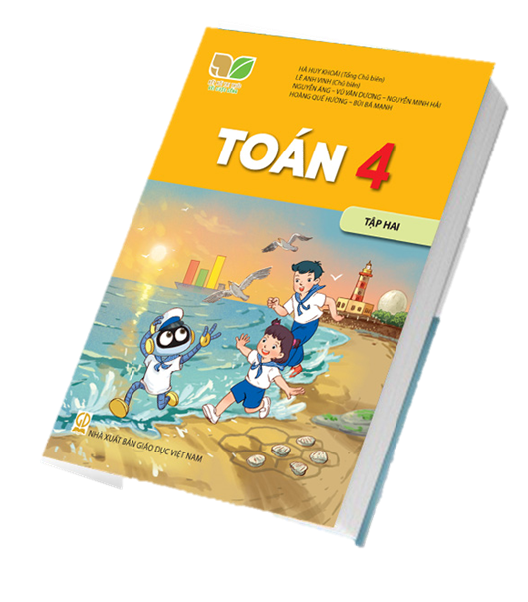
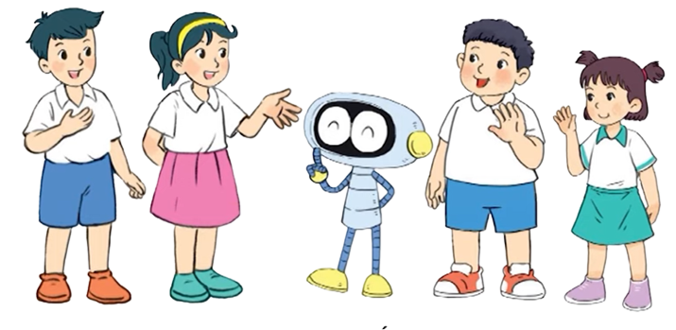
TOÁN 4

Slide 2
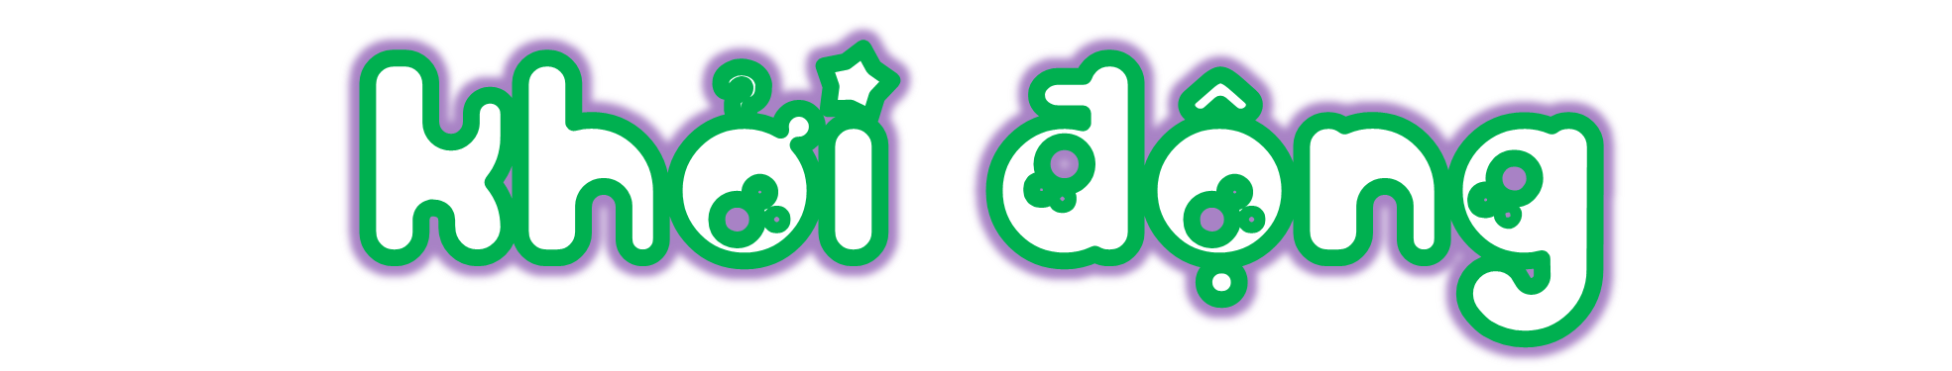

Slide 3
TRƯỜNG TIỂU HỌC QUANG TRUNG
Sách kết nối tri thức với cuộc sống – Lớp 4
Năm học 2024-2025

TOÁN
BÀI TOÁN LIÊN QUAN ĐẾN
RÚT VỀ ĐƠN VỊ
(tiết 1)
S/Trang 31
Giáo viên: Dương Thị Quyên

Slide 4

Khám phá

Slide 5
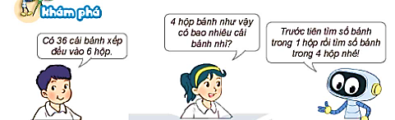
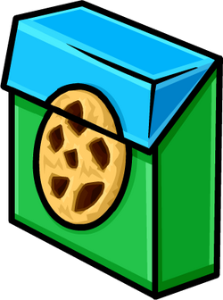
4 hộp bánh như vậy có bao nhiêu cái bánh nhỉ?
Trước tiên tìm số bánh trong 1 hộp rồi tìm số bánh trong 4 hộp nhé!
Có 36 cái bánh xếp đều vào 6 hộp.
36 cái bánh
? cái bánh

Slide 6
Bài giải
Tóm tắt
Số bánh trong mỗi hộp là:
36 : 6 = 6 (cái)
Số bánh trong 4 hộp là:
6 x 4 = 24 (cái)
Đáp số: 24 cái bánh.
6 hộp: 36 cái bánh
4 hộp: … cái bánh?
Notes:
Phần trình tự nhân GV cùng HS thực hành nhân và HS cần ghi nhớ, em Linh k trình bày ra nữa nhé! Nó làm slide bị rối mà k có hiệu quả ghi nhớ cho HS

Slide 7


Slide 8
1. Có 20 kg đường chia đều vào 10 túi. Hỏi 3 túi như vậy có bao nhiêu ki-lô-gam đường?
Tóm tắt
10 túi : 20 kg đường
3 túi : … kg đường?
Notes:
GV mời đại diện 3 tổ lên bảng trình bày
Dưới lớp làm nháp hoặc bảng con để đối chiếu trên bảng

Slide 9
1. Có 20 kg đường chia đều vào 10 túi. Hỏi 3 túi như vậy có bao nhiêu ki-lô-gam đường?
Bài giải
Một túi có số ki-lô-gam đường là:
20 : 10 = 2 (kg)
3 túi như vậy có số ki-lô-gam đường là:
2 × 3 = 6 (kg)
Đáp số: 6 kg đường.
Notes:
GV mời đại diện 3 tổ lên bảng trình bày
Dưới lớp làm nháp hoặc bảng con để đối chiếu trên bảng

Slide 10
2. Xếp đều 60 quả trứng vào 6 khay. Hỏi 4 khay trứng như vậy có bao nhiêu quả?
Tóm tắt
6 khay: 60 quả trứng
4 khay: … quả trứng?
Notes:
GV mời đại diện 3 tổ lên bảng trình bày
Dưới lớp làm nháp hoặc bảng con để đối chiếu trên bảng

Slide 11
2. Xếp đều 60 quả trứng vào 6 khay. Hỏi 4 khay trứng như vậy có bao nhiêu quả?
Bài giải
Một khay trứng có số quả trứng là:
60 : 6 = 10 (quả)
4 khay trứng như vậy có số quả trứng là:
10 × 4 = 40 (quả)
Đáp số: 40 quả trứng
Notes:
GV mời đại diện 3 tổ lên bảng trình bày
Dưới lớp làm nháp hoặc bảng con để đối chiếu trên bảng

Slide 12

3. Số?
Số ki-lô-gam muối | 2 | 1 | 4
Số tiền tương ứng (đồng) | 11 000 | 5 500 | 22 000
?
?

Slide 13


